Slide 1
תכנית הקשר הרב דורי מאיר גזה ז"ל
2020

Slide 2
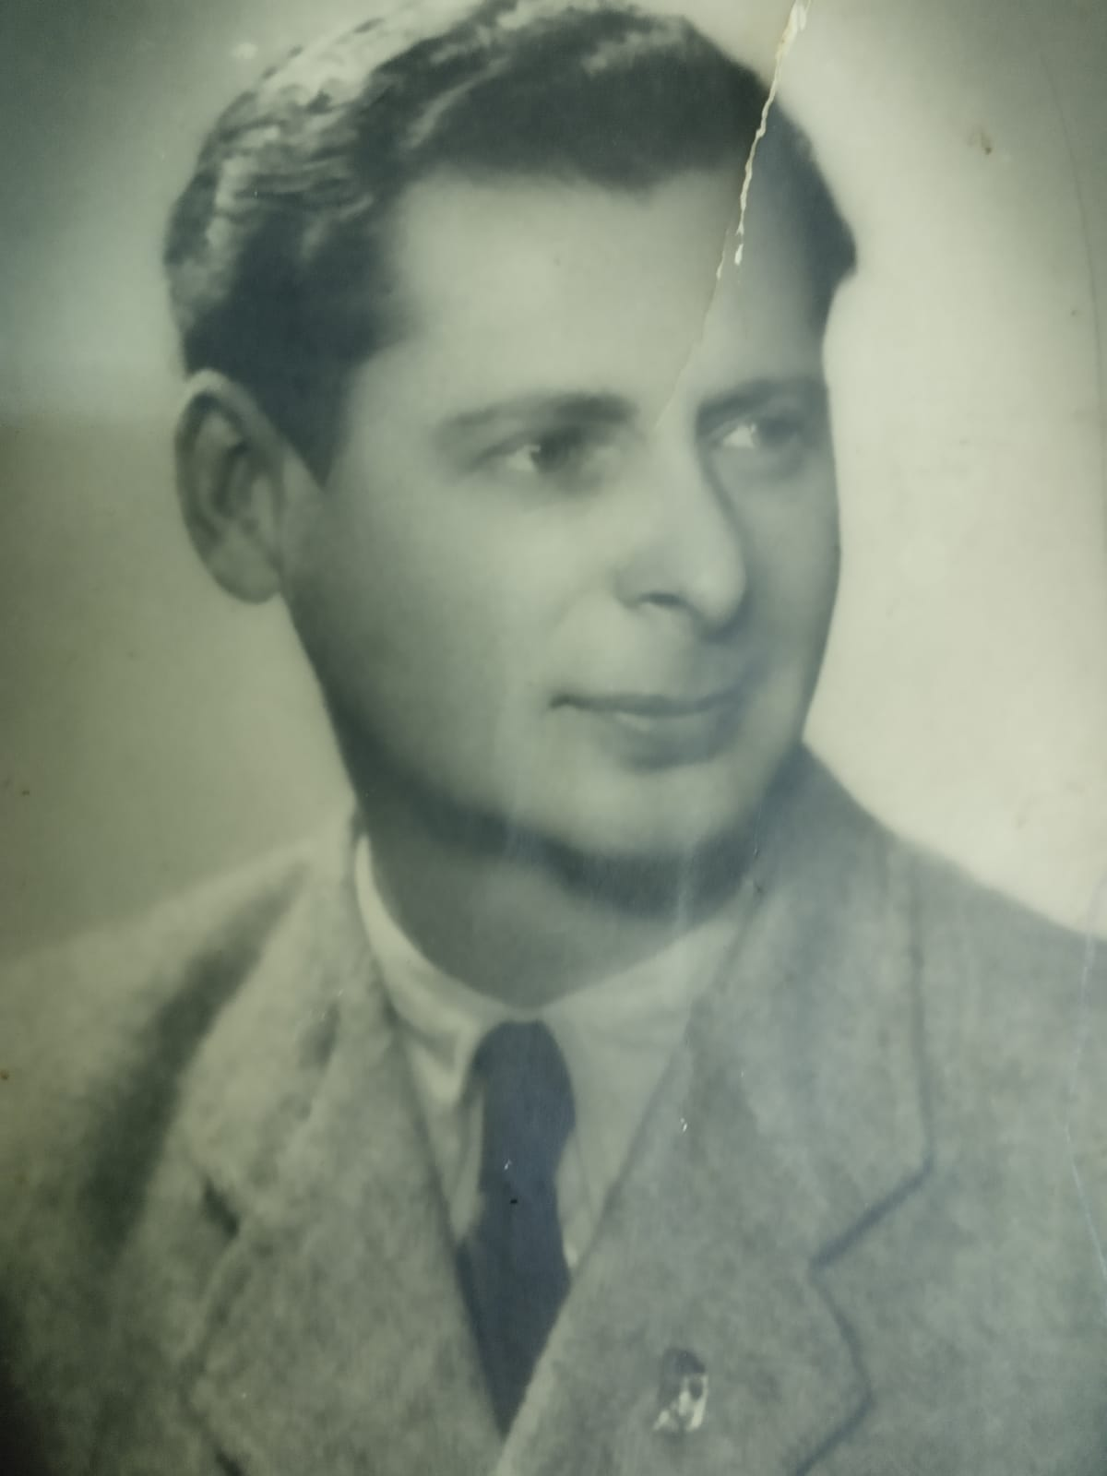
מצגת להנצחת אבי מאיר גזה
מאת: תמי אוריאלי
והנינה: יעל ז'אק
הקשר הרב דורי הדר השרון 2020
החניכה: אוריאלי תמי, החונך יעל זאק

Slide 3
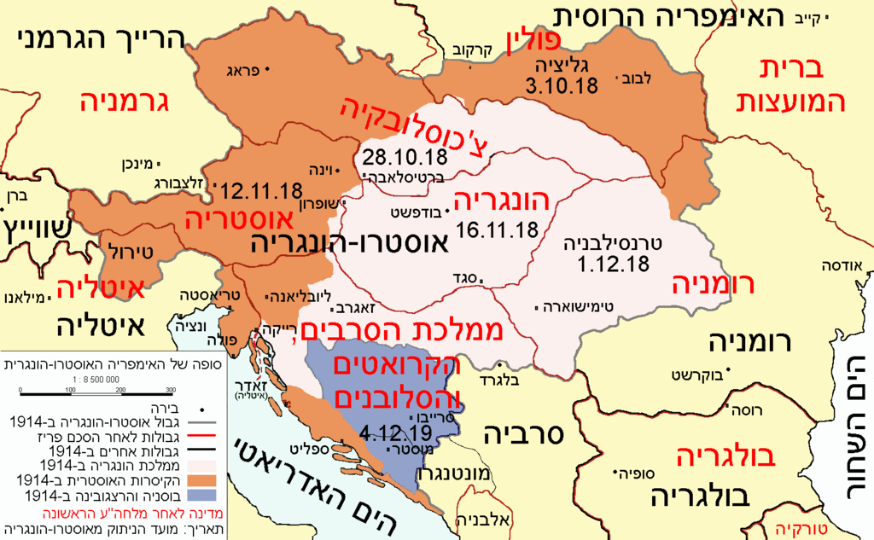
אבי נולד ב- 1910 בעיר ששמה סרמש במחוז טרנסילבניה וזה היה שייך לאימפריה האוסטרו הונגרית.
הוא בכור לאביו ישעיהו ואמו שרה. אמו נפטרה בהיוולדו

Slide 4
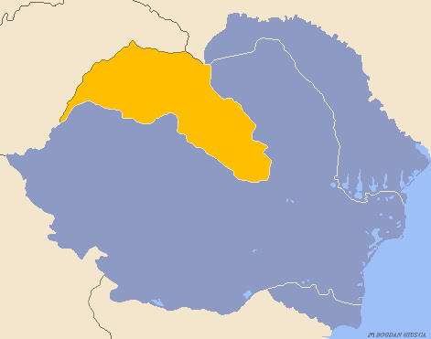
שפת אימו הייתה הונגרית וקצת גרמנית. בהמשך לאחר העברת המחוז לרומניה בעקבות מלחמת העולם, למד גם רומנית.

Slide 5
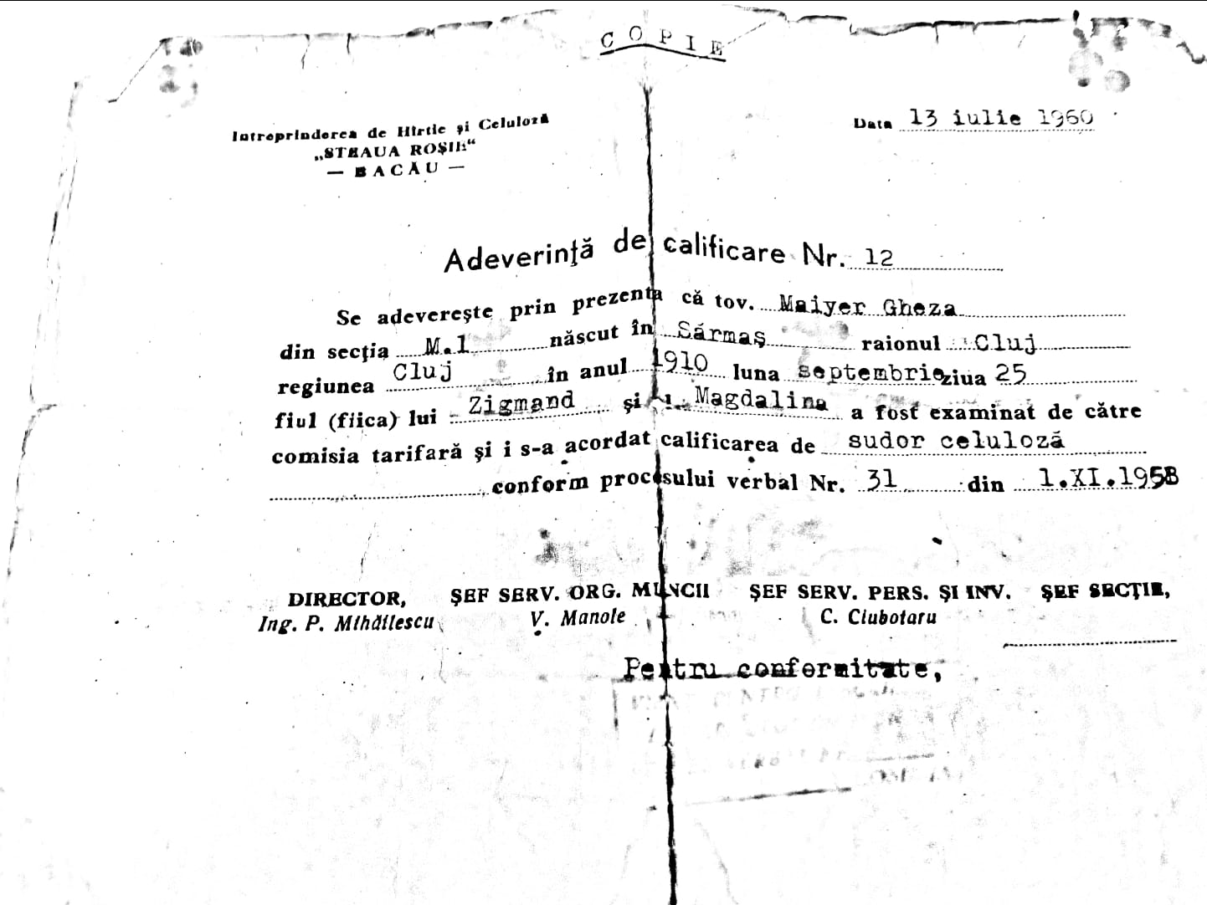
שנותיו הראשונות עברו בחייק המשפחה והוא למד בחדר. בגיל 13 לאחר בר המצווה הוריו החליטו שעליו ללמוד מקצוע ולפרנס את עצמו ולכן שלחו אותו להיות שוליה בביתו של מישהו שלימד אותו מסגרות. בתור שוליה הוא קיבל אוכל ומגורים. כל שנה היה צריך לעבור מבחני התמחות מקצועים וזאת אחת התעודות

Slide 6
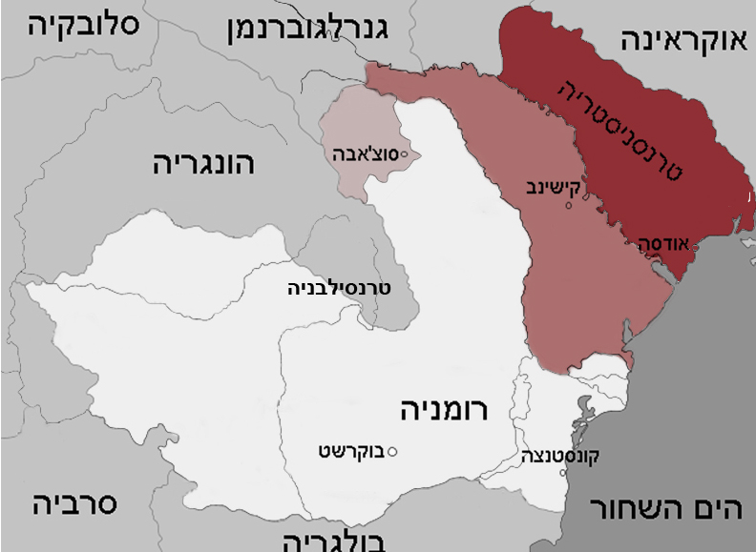
מפגשיו עם משפחתו נהיו נדירים ולאחר לימוד המקצוע הוא נדד בעקבות הפרנסה לכול מיני מקומות .
עם הסכם וינה בין שליטי הונגריה והיטלר, הועברה טרנסילבניה לשליטת ההונגרים.

Slide 7
בסוף נדודיו הוא הגיע לסובטה.

Slide 8
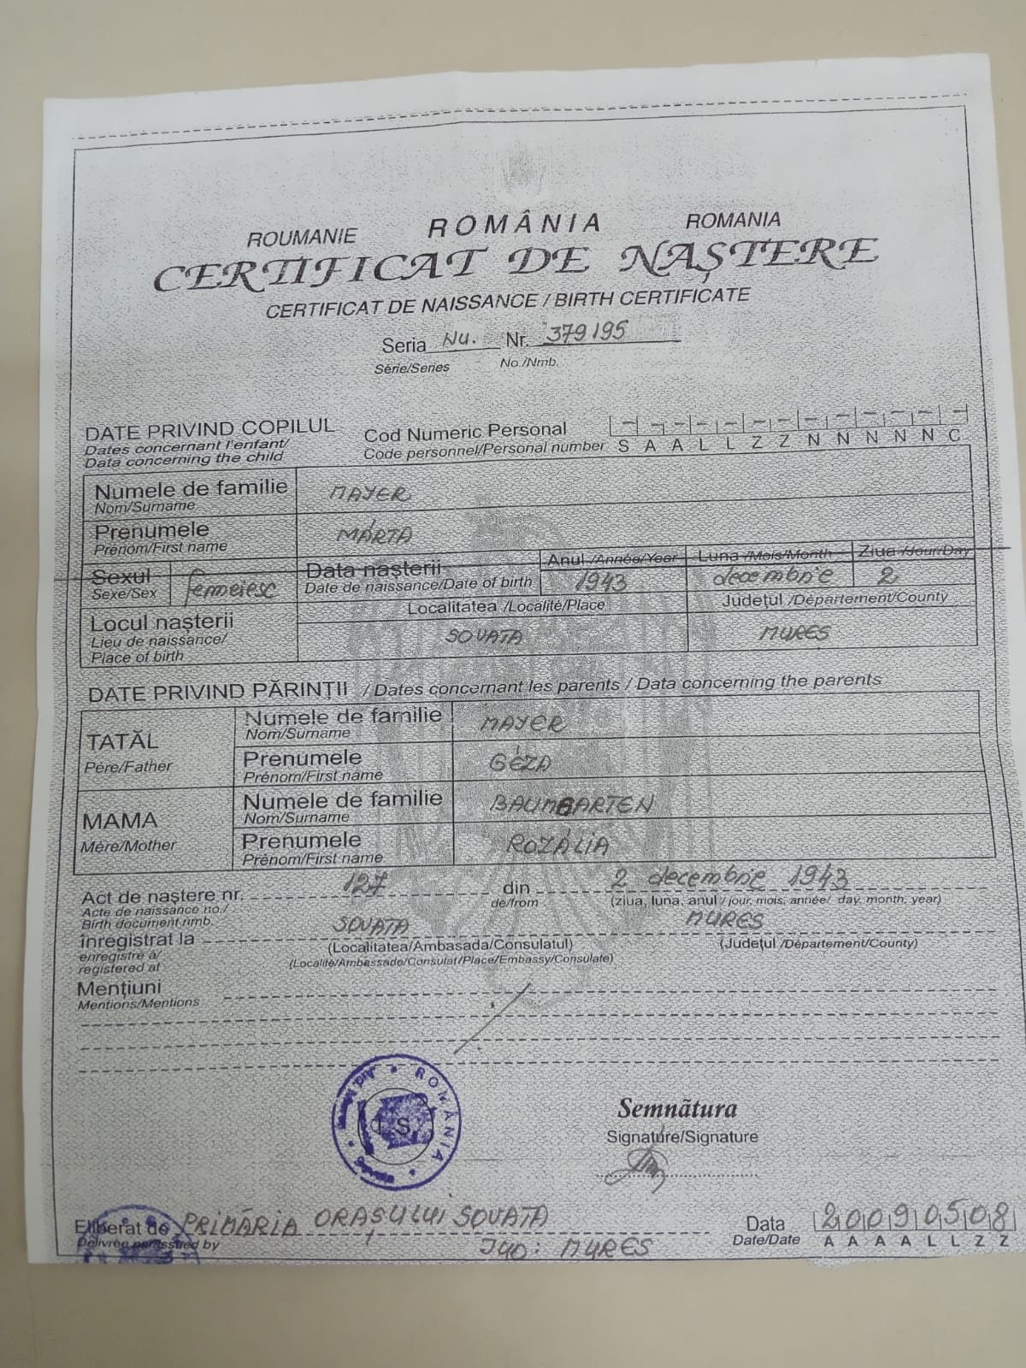
סמוך לכניסת הגרמנים לטרנסילבניה אבי התחתן עם בחורה בשם רוזליה שהוא פגש בסובטה.
לאחר כמה זמן נולדה להם בת בשם מרתה.

Slide 9
עם כניסת הגרמנים להונגריה וטרנסילבניה, הגרמנים התחילו להשמיד את היהודים וממש "צדו" אותם ברחובות.
השמדת היהודים בחבל ארץ זה, היה מן האכזריים וה"יעילים" שהיו באותו הזמן ברומניה.

Slide 10
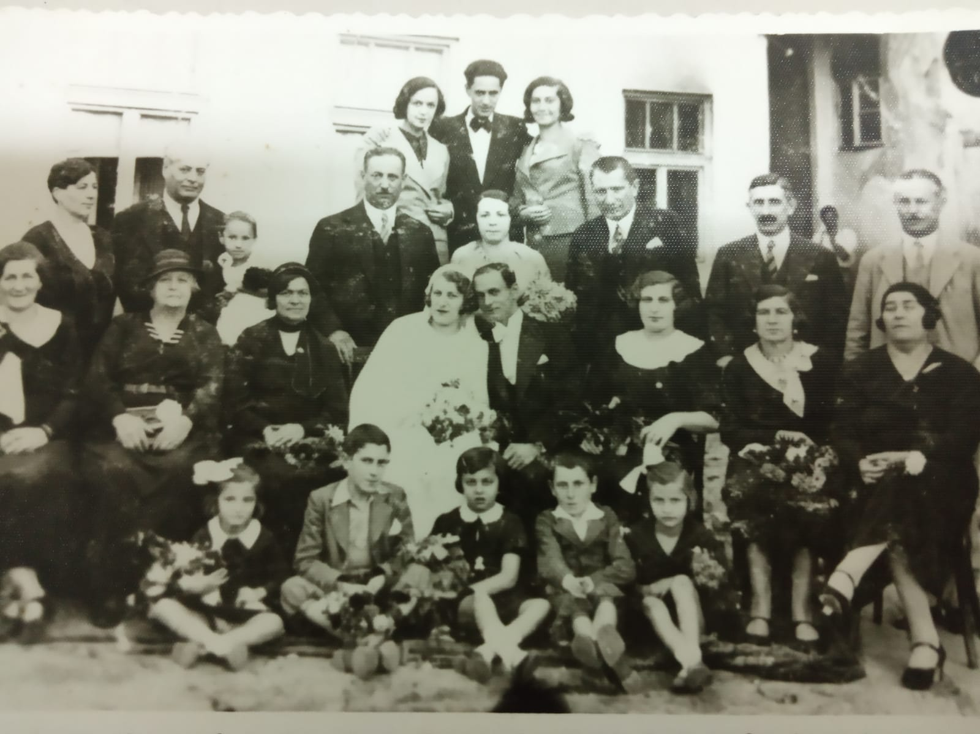
חתונה משפחתית
אביו של אבי
דודיו של אבי
כל האנשים בתמונה זו נספו במחנה אושוויץ.
אבי היחיד ששרד ממשפחתו.

Slide 11
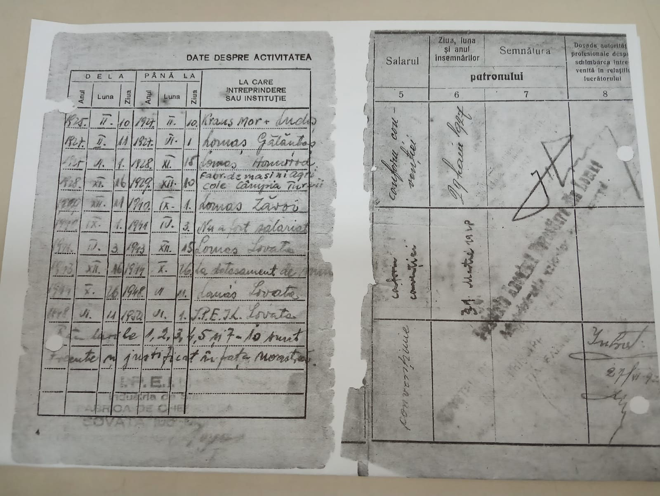
באחת האקציות (הגרמנים היו תופסים יהודים אפילו באמצע הרחוב) תפסו את אבי ושלחו אותו למחנה עבודת פרך.

Slide 12
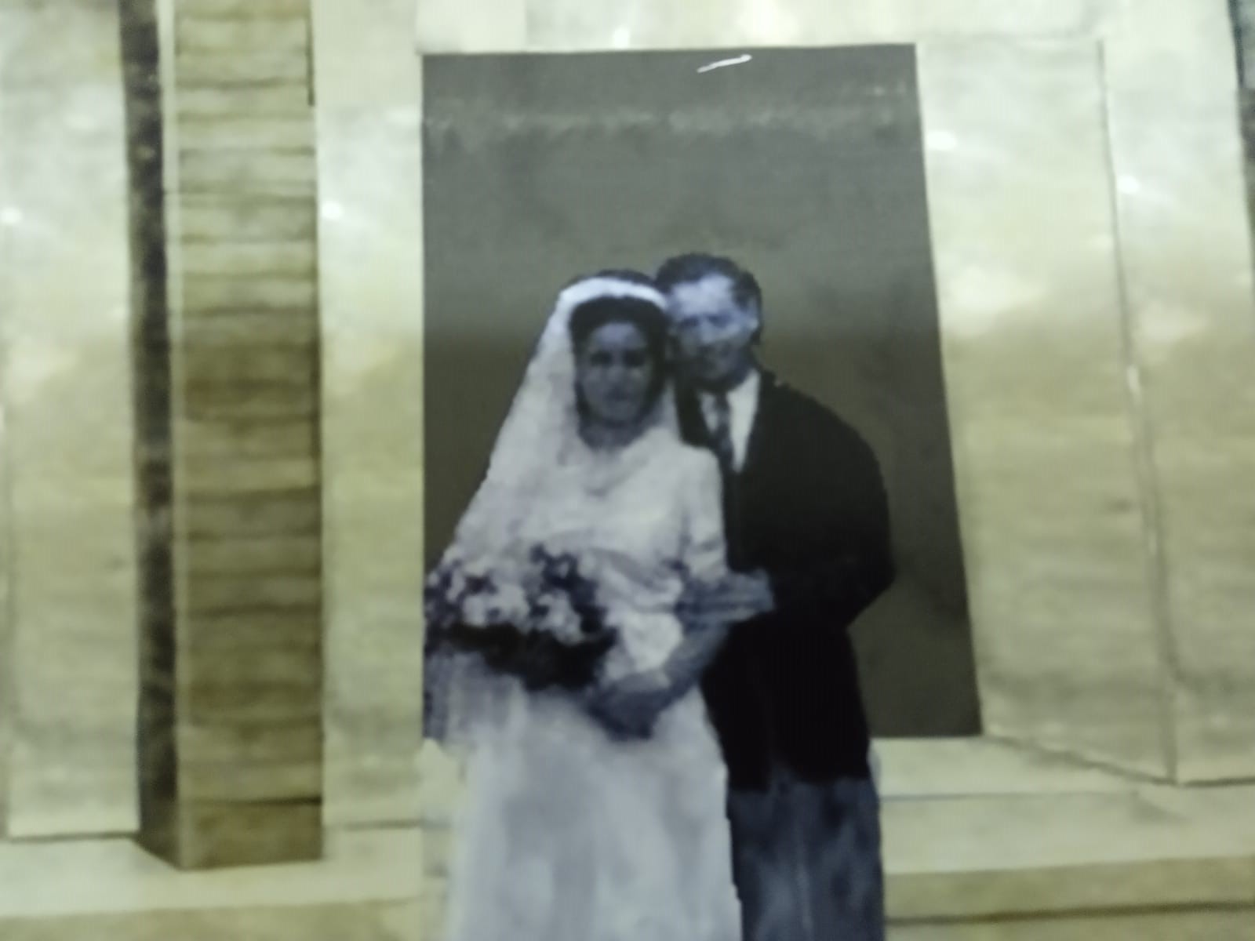
לאחר כמה שנים הוא הכיר את אימי (רחל) וכך הגעתי לעולם.

Slide 13
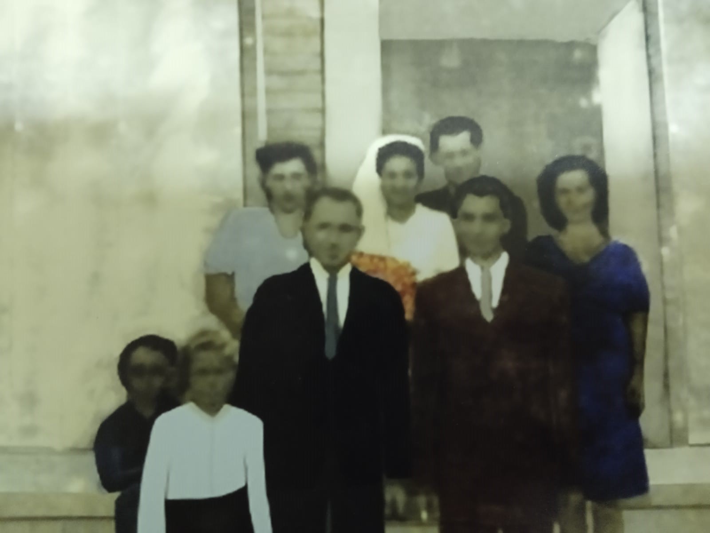
אלו הורי
האחות הקטנה של אמי (אני)

Slide 14
אני בת יחידה להורי. אבי אחרי שראה וחווה את זוועות השואה לא רצה בילדים.
בזיכרוני נישאר רגע שבא אלינו איש שלא ידעתי מי הוא והוא סיפר מה עלה בגורל מישפחתו. זאת היתה עדות בגוף ראשון (בדיעבד התברר שהאיש היה אח של אשתו הראשונה של אבי. הם נלקחו יחד עם כל יהודי טרנסילבניה לאשוויץ) הם כמובן לא שרדו.

Slide 15
הורי ביום חתונתי

Slide 16
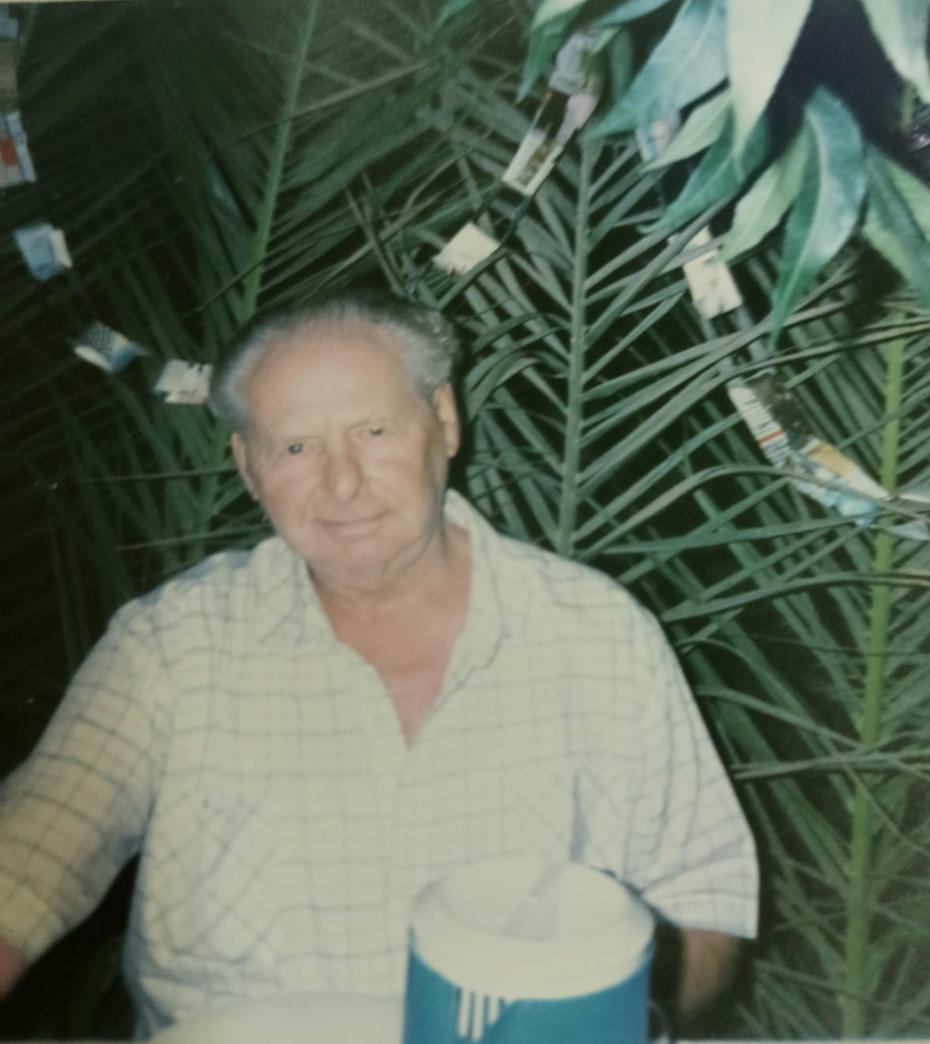
אבי בחג סוכות
שנה לפני שניפטר

Slide 17
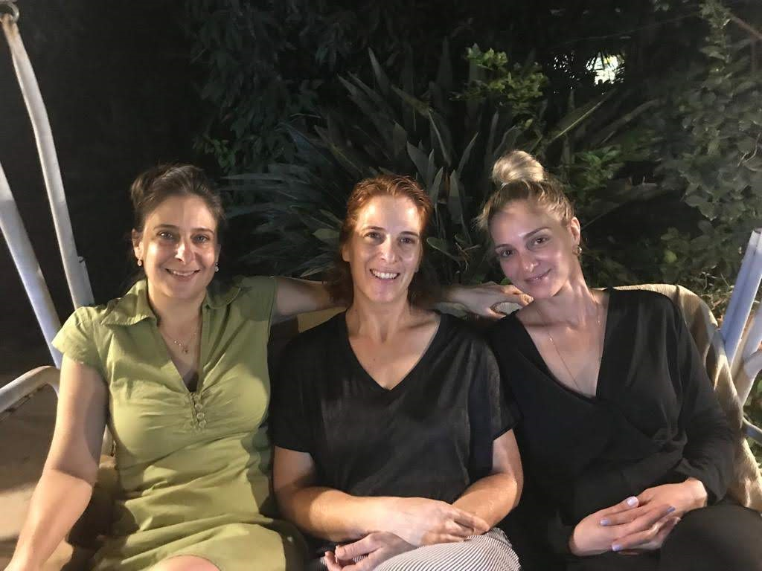
אורית מור
ושחר בנותי ונכדותיו של אבי
אבי מהיותו בודד ללא משפחה רחבה, זכה דרכי למשפחה מורחבת.
הוא זכה לנכדים ואפילו הספיק לראות נינה אחת.

Slide 18
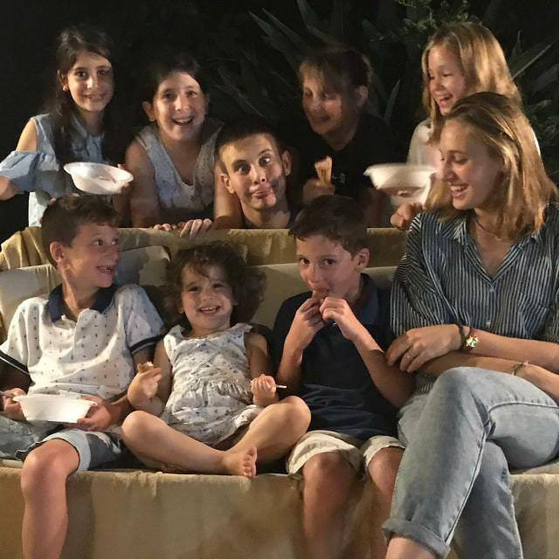
אביגיל צורי
גלי ז'אק
יעל ז'אק
נילי ורפל
אודי צורי
דניאלה צורי
אייל ורפל
עמית ורפל
תמר ז'אק
אלו הם כל נכדי וניניו של אבי

Slide 19
עץ משפחתי
נילי
עמית
יעל
גלי
תמר
אייל
דניאלה
אביגיל
אודי
מור ואבי ז'אק
אילנית אוריאלי
שחר ועופר ורפל
אורית וטל צורי
גיורא ותמי
גזה מאיר ורחל מאיר

Slide 20
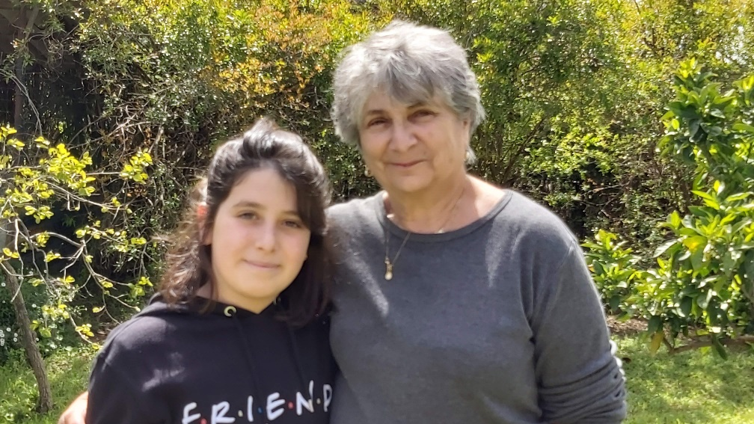
סיכום
תמי: נהנתי מאוד לעבוד עם הנכדה שלי וגם מאוד התרגשתי מזה שיכולתי להעביר לה את המעט שידוע לי על קורות חייו של אבי. למיטב ידיעתי, אני היחידה שמספרת את קורותיו ומזכירה את קיומם של אישתו וביתו הראשונות. היה לי הזכות והעונג לעשות זאת עם נכדתי ונינתו.
יעל: היה לי מאוד כיף לעבוד עם סבתא וללמוד ממנה דברים חדשים, מאוד נהניתי לעשות את הפרויקט. שמחתי מאוד שסבתא נפתחה בפני וסיפרה את הידוע לה על סבא רבא שלי, זה הוסיף לי ידע על המשפחה שלי.

